Slide 1
第5章 查找 课堂习题
一、判断题
（1）二分查找法要求待查表的关键字值必须有序。
（√）
（×）
（2）对有序表而言采用二分查找总比采用顺序查找法速度快。
（×）
（3）在二叉排序树中，根结点的值都小于孩子结点的值。
（√）
（4）散列存储法的基本思想是由关键字的值决定数据的存储地址。
（√）
（5）哈希表是一种将关键字转换为存储地址的存储方法。
（6）选择好的哈希函数就可以避免冲突的发生。
（×）
（×）
（7）在有序的顺序表和有序的链表上，均可以采用二分查找来提高查找速度。
（√）
（8）采用分块查找，既能实现线性表所希望的查找速度，又能适应动态变化的需要。
（9）哈希法的查找效率主要取决于哈希表构造时选取的哈希函数和处理冲突的方法。
（√）
（10）在二叉排序树上删除一个结点时，不必移动其它结点，只要将该结点的父结点的
相应的指针域置空即可。
（×）

Slide 2
（11）在索引顺序表上采用分块查找，在等概率情况下，其平均查找长度不仅与子表个数
有关，而且与每一个子表中的对象个数有关。
（√）
（12）B-树是一种动态索引结构，它既适用于随机查找，也适用于顺序查找。
（×）
（13）对于B-树中任何一个非叶结点中的某个关键码 k 来说，比k大的最小关键码和比
k 小的最大关键码一定都在叶结点中。
（√）
（√）
（14）在索引顺序表的查找中，对索引表既可以采取顺序查找，也可以采用折半查找。
（×）
（15）m 阶B-树中每个结点的子树个数都大于或等于┗ m/2 ┛。
（√）
（16）m 阶B-树中任何一个结点的左右子树的高度都相等。

Slide 3
(n+1)/2
((n+1)*log2(n+1))/n-1
（1）顺序查找法的平均查找长度为________；折半查找法的平均查找长度为____________________；
哈希表查找法采用链接法处理冲突时的平均查找长度为_______。
1+ α
哈希表查找法
（2）在各种查找方法中，平均查找长度与结点个数n无关的查找方法是______________。
（3）折半查找的存储结构仅限于_____________，且是________。
顺序存储结构
有序的
（4）假设在有序线性表A[1..20]上进行折半查找，则比较一次查找成功的结点数为____，则比
较二次查找成功的结点数为____，则比较三次查找成功的结点数为____，则比较四次查找
成功的结点数为____，则比较五次查找成功的结点数为____，平均查找长度为____。
1
2
4
8
5
3.7
（5）对于长度为n的线性表，若进行顺序查找，则时间复杂度为____；若采用折半法查找，则时
间复杂度为________；
O(n)
O(log2n)
（6）已知有序表为（12，18，24，35，47，50，62，83，90，115，134），当用折半查找90时，
需进行 次查找可确定成功；查找47时，需进行 次查找成功；查找100时，需进行
次查找才能确定不成功。
2
4
3
结点个数n
生成过程
（7）二叉排序树的查找长度不仅与 ____________有关，也与二叉排序树的 有关。
（8）一个无序序列可以通过构造一棵 树而变成一个有序树，构造树的过程即为对
无序序列进行排序的过程。
二叉排序树

Slide 4
（9） 法构造的哈希函数肯定不会发生冲突。
直接定址
存取元素时发生冲突
的可能性就越大
（10）在散列函数H(key)=key%p中，p应取____。装填因子 的值越大，则____________________；
的值越小，则_________________________________.
素数
存取元素时发生冲突的可能性就越小
索引表
块
（11）在索引顺序表中，首先查找_________，然后再查找相应的_____，其平均查找长度等于
______________________________________________________。
查找索引表的平均长度与检索相应块的平均查找长度的和
（12）在一棵m阶的B—树中，当将一个关键码插入某结点而引起该结点分裂时，此结点原有_____
个关键码；若删去某结点中的一个关键码，而导致结点合并时，该结点原有________个关键码。
m-1
┗m/2┛-1
（13）既希望较快的查找又便于线性表动态变化的查找方法是__________。
索引顺序
3
（14）在一个3阶的B—树上，每个结点所含的子树数目最多为________。
（15）当向B—树中插入关键码时，可能引起结点的_______，最终可能导致整个B-树的高度_______，
当从B—树中删除关键码时，可能引起结点________，最终可能导致整个B—树的高度
________。
分裂
增加1
合并
减少1
（16）在9阶B—树中，除根结点以外其他非叶子结点中的关键码个数不少于______。
4

Slide 5
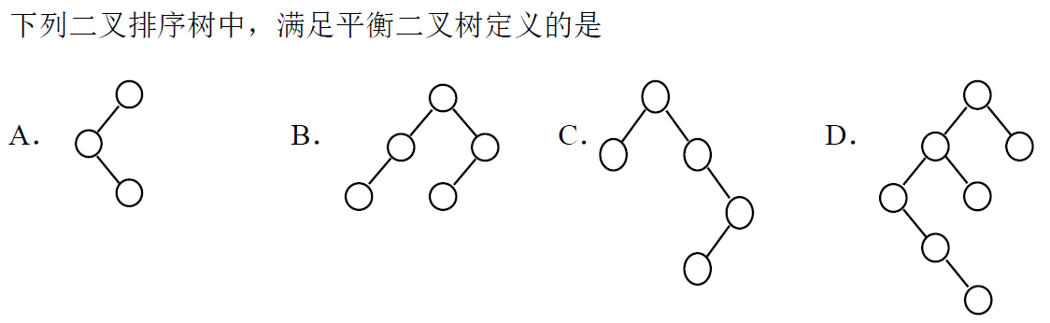
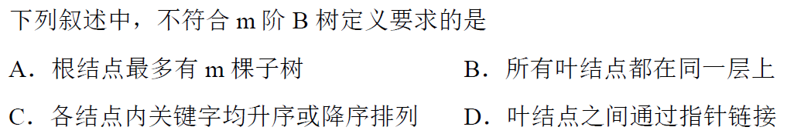
1
2

Slide 6
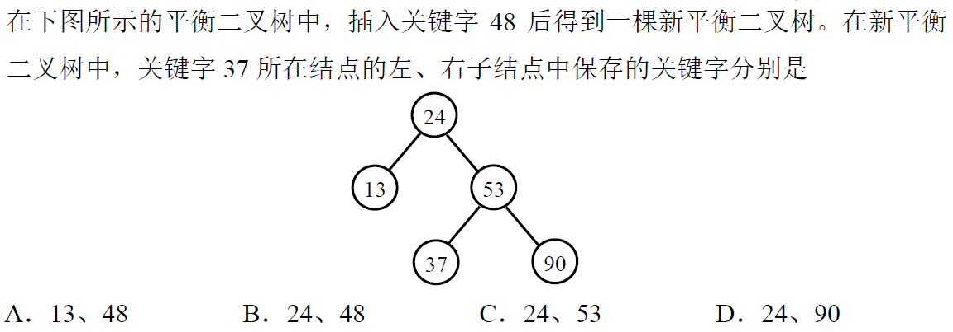
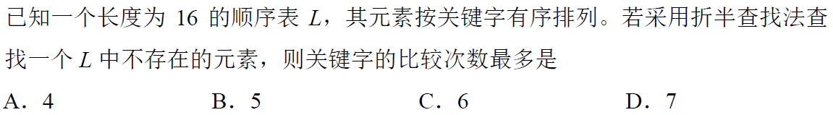
3
4

Slide 7
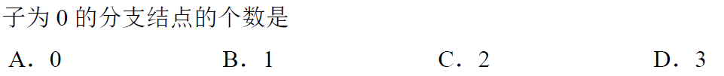
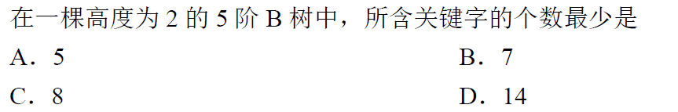
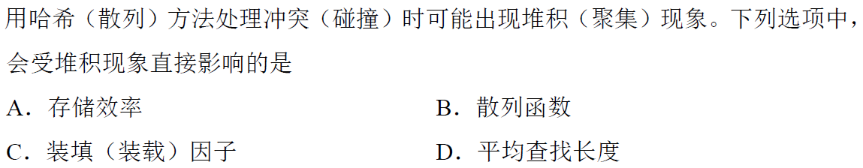
5
6
7

Slide 8
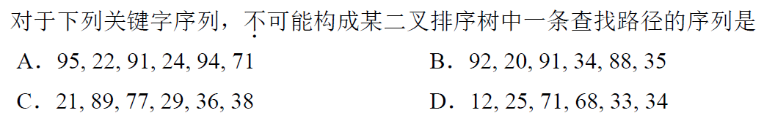
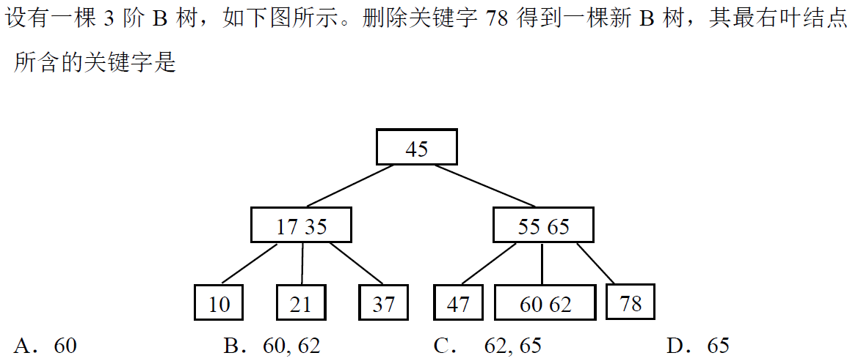
8
9

Slide 9
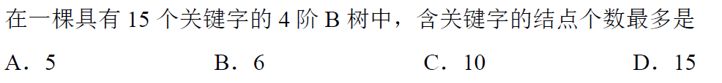
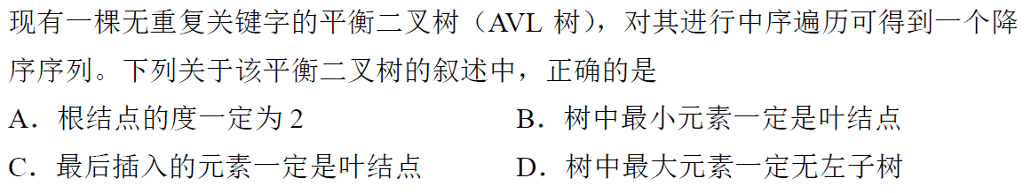
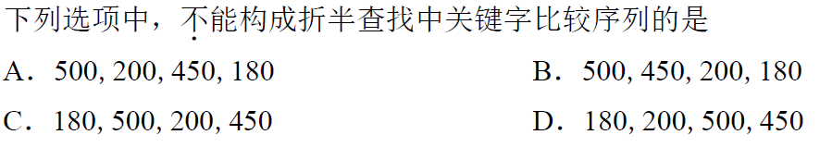
10
11
12

